Slide 1
«Методики и управление учебным процессом»
Модуль.1. Предпосылки создания и общие положения в управление учебным процессом
Семинар №1

Slide 2
План семинара №1
Принципы гуманизации, интеграции и формирование творческой личности как составная часть содержания общего образования – общекультурные ценности и компетенции.
Понятие функции «управление». Основные стейкхолдеры процесса. Принцип построения карты рисков и моделей идеального процесса обучения.

Slide 3
1. Методика и управление учебным процессом
Таким образом, методика обучения отвечает на следующие 3 главных вопроса?
ЧЕМУ УЧИТЬ?
ЗАЧЕМ УЧИТЬ?
КАК УЧИТЬ?

Slide 4
Принцип гуманизации образования
это принцип мировоззрения, в основе которого лежит признание безграничности возможностей человека и его способности к совершенствованию, прав личности на свободное проявление своих способностей, убеждений, утверждение блага человека как критерия оценки уровня общественных отношений.
Гуманизация образования означает создание гибкой обучающей среды, делающей возможным личностный выбор участников образовательного процесса, стимулирующий развитие индивидуальности, становление субъектного опыта, выстраивание собственных образовательных моделей. Дополнительное образование призвано компенсировать жесткие рамки формального образования, создать условия для проявления личностных потребностей ребенка, повышения его самооценки и статуса в глазах сверстников, педагогов, родителей, создания ситуации успеха.
Это особенно важно для детей, неуверенных в себе, страдающих комплексами и испытывающих трудности в обучении и общении

Slide 5
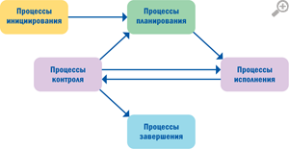
ВВЕДЕНИЕ. АКТУАЛЬНОСТЬ. ПОЧЕМУ СЕГОДНЯ?

Slide 6
УПРАВЛЕНИЕ УЧЕБНЫМ ПРОЦЕССОМ. Один из методических принципов обучения, предполагающий деление учебного материала на дозы, определение последовательности введения материала, его повторения, периодичности контроля, использования учебных пособий.
1.ПРИЗНАК
УПРАВЛЕНИЕ УЧЕБНО-ВОСПИТАТЕЛЬНЫМ ПРОЦЕССОМ.
2.ПРИЗНАК
- В отличие от биологии, МЕТОДИКА изучает не закономерности развития органического мира, а ЗАКОНОМЕРНОСТИ ПЕДАГОГИЧЕСКОГО ПРОЦЕССА ОБУЧЕНИЯ
3. ПРИЗНАК
ОБЩЕСТВЕННАЯ И САМОСТОЯТЕЛЬНАЯ НАУКА, ИЗУЧАЮЩАЯ ВСЕ СТОРОНЫ ПРОЦЕССА ОБУЧЕНИЯ БИОЛОГИИ УЧАЩИМИСЯ

Slide 7
Менеджмент организации связан с постоянно меняющими условиями внешней среды. Это заставляет руководителей применять новые организационно-управленческие технологии в процессе своей деятельности. Руководители вузов начинают использовать инновационные технологии в управлении учебным процессом, научной и методической работой, в работе с персоналом. Внедряемые технологии связаны как с руководством подразделениями, так и с личной организацией.
Стратегия инновационного образования предполагает системную организацию управления учебным процессом, при которой личность преподавателя по-прежнему выступает как ведущий элемент, но при этом изменяется его позиция по отношению к студенту. Преподаватель - это не только носитель информации, ретранслятор, но и помощник в становлении и развитии личности студента. Изменяется позиция авторитарной власти и утверждается демократическое взаимодействие, сотрудничество, внимание к инициативе студента, к становлению и развитию личности. Изменяется и позиция студента, который переориентируется на активное взаимодействие с преподавателем и сокурсниками.

Slide 8
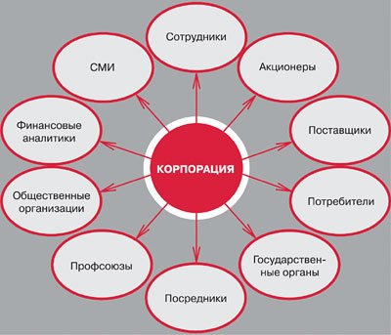
В качестве стейкхолдеров могут выступать выпускники вуза (в том числе члены союза выпускников), СМИ (освещающие проблемы образования), различные общественные организации, связанные с образовательным рынком (например, студенческие организации, организации преподавателей, ассоциации вузов и т.
В целом стейкхолдеры — это все заинтересованные, или причастные, лица, которые хоть как-то относятся к бизнесу: от поставщиков до сотрудников. Также это те, кто к проекту прямо не относится, но может на него повлиять, государство.

Slide 9
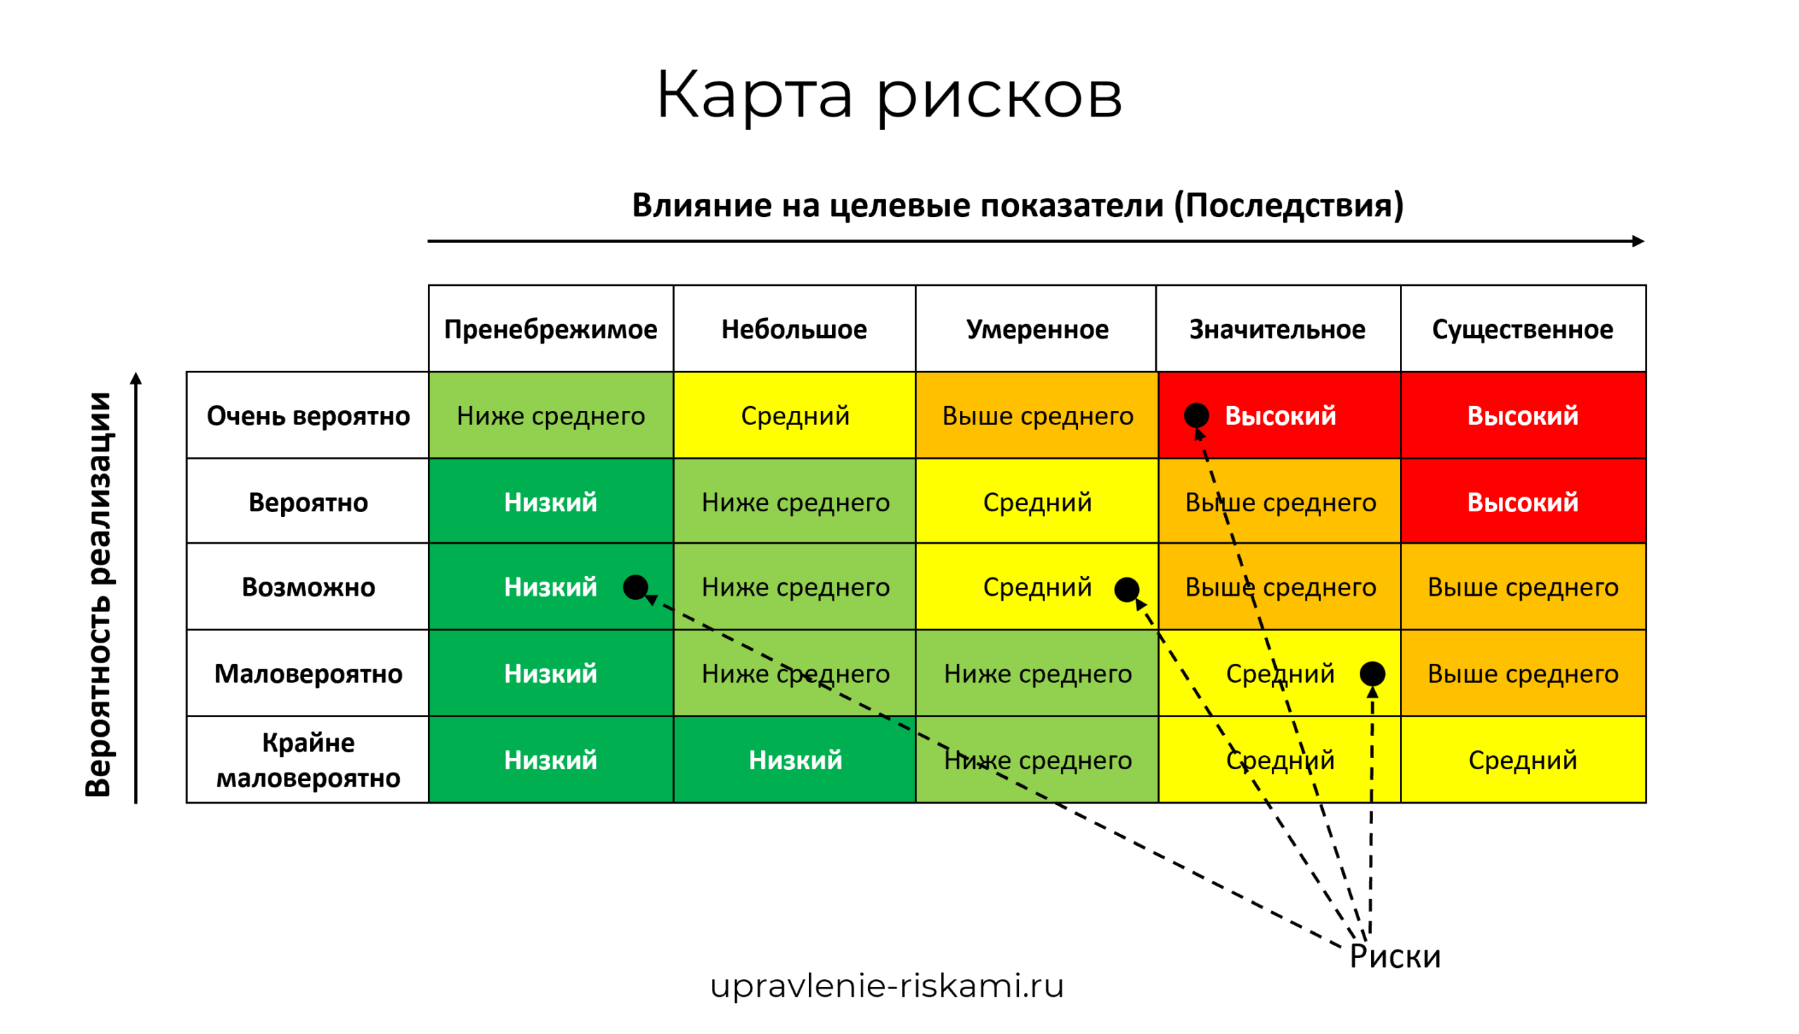

Slide 10
Риск рассматривается как сочетание вероятности и последствий наступления неблагоприятных событий, как деятельность, связанная с преодолением неопределенности, как вероятность потерь какого-либо процесса или проекта
Что может привести к провалу проекта? И как это можно предотвратить?

Slide 11
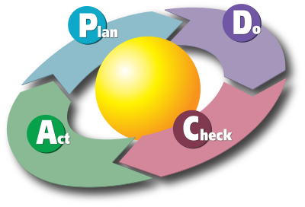
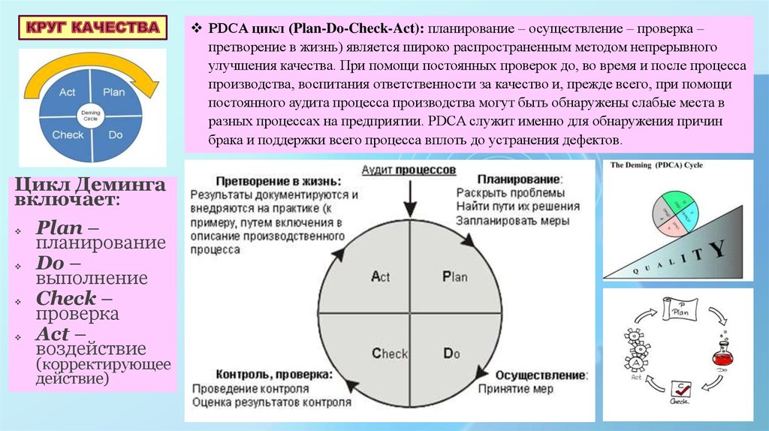

Slide 12
